Slide 1
Рабочая группа «Терапевтические аспекты кардиологической практики»

Slide 2
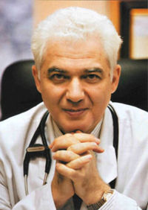
Председатель рабочей группы
Григорий Павлович Арутюнов
член-корр. РАН, профессор, д.м.н. вице-президент РНМОТ, Президент Евразийской ассоциации терапевтов, главный внештатный специалист терапевт ДЗ г. Москвы, заведующий кафедрой внутренних болезней и общей физиотерапии РНИМУ им. Н.И. Пирогова, заслуженный врач РФ
г. Москва.

Slide 3
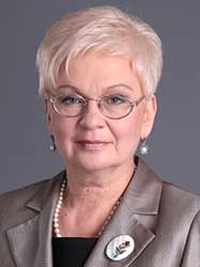
Секретарь рабочей группы
Екатерина Иосифовна Тарловская
Д.м.н., профессор, член правления РКО, член правления ОССН, председатель Окружного Приволжского отделения Евразийской Ассоциации терапевтов, заместитель руководителя общественных образовательных программ в области медицины ОО «Медицинская ассоциация Нижегородской области», заведующий кафедрой внутренних болезней Нижегородской ГМА,
г. Нижний Новгород
Контакты для сотрудничества:
+7 (987) 088-76-28
etarlovskaya@mail.ru

Slide 4
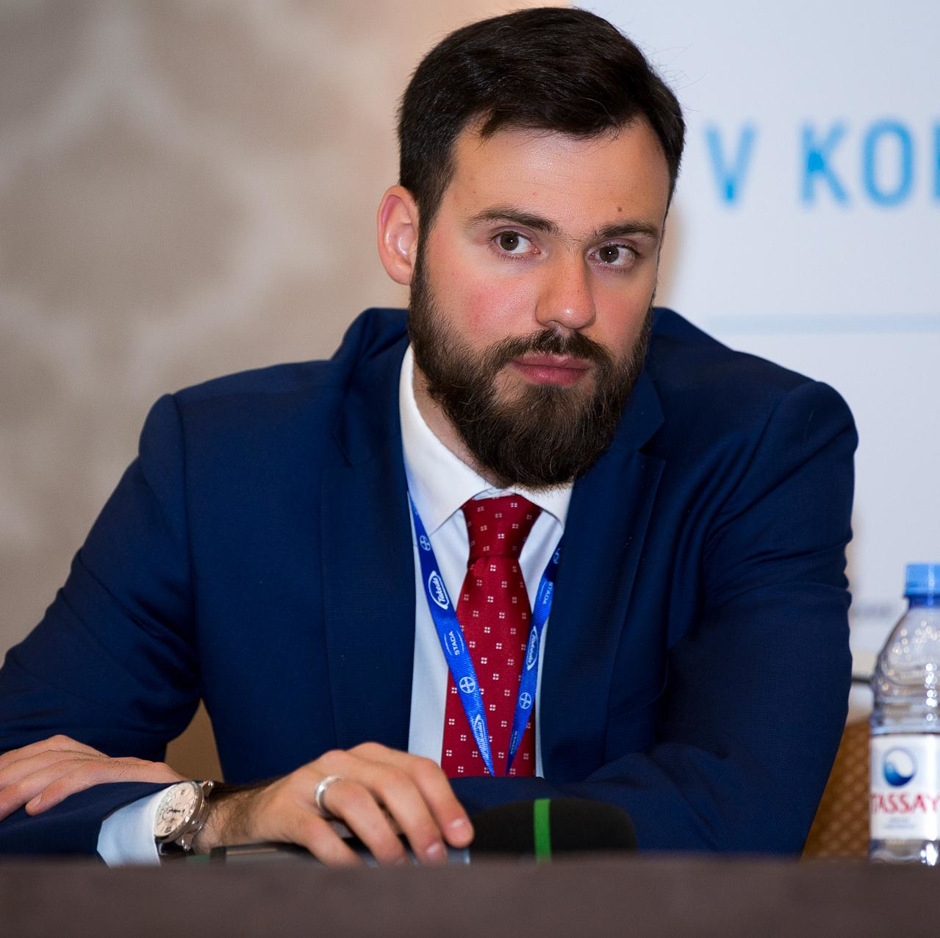
Член рабочей группы
Александр Григорьевич Арутюнов
профессор, д.м.н., генеральный секретарь Евразийской Ассоциации терапевтов, профессор кафедры внутренних болезней и общей физиотерапии РНИМУ им. Н.И. Пирогова, лауреат Государственной премии поддержки молодых специалистов
г. Москва

Slide 5
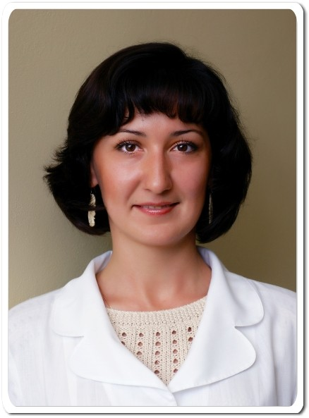
Член рабочей группы
Наталья Юрьевна Григорьева
д.м.н., профессор кафедры факультетской и поликлинической терапии НижГМА, председатель Нижегородского регионального отделения Евразийской Ассоциации терапевтов, куратор СНО НижГМА,
г. Нижний Новгород.

Slide 6
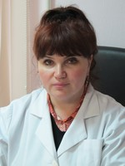
Член рабочей группы
Наталья Андреевна Козиолова
д.м.н., профессор, член Президиума Правления РКО, член Правления ОССН, Президент Пермского краевого кардиологического общества, заведующий кафедрой внутренних болезней Пермского ГМУ им. ак. Е.А. Вагнера
г. Пермь

Slide 7
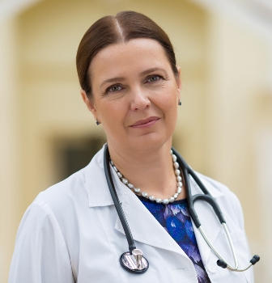
Член рабочей группы
Яна Артуровна Орлова
д.м.н., профессор, заведующий отделом возраст ассоциированных заболеваний Медицинского научно-образовательного центра МГУ им. М.В. Ломоносова, профессор кафедры многопрофильной клинической подготовки факультета фундаментальной медицины МГУ им. М.В. Ломоносова, член рабочей группы ESC "Гипертония и Сердце»
г. Москва

Slide 8
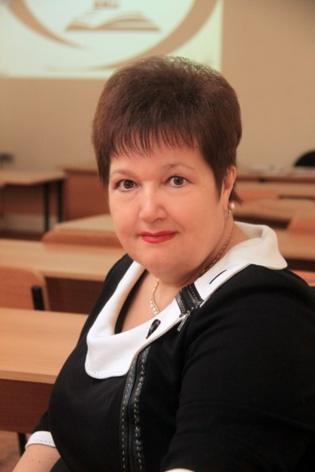
Член рабочей группы
Марина Михайловна Петрова
д.м.н., профессор, член правления РКО, член центрального совета РНМОТ, главный внештатный терапевт МЗ Красноярского края, проректор по научной работе, заведующий кафедрой поликлинической терапии, семейной медицины и ЗОЖ с курсом ПО Красноярского ГМУ им. профессора В.Ф. Войно-Ясенецкого
г. Красноярск.

Slide 9
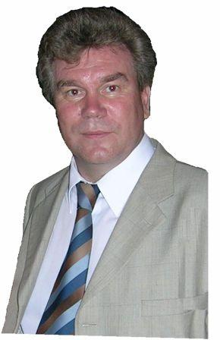
Член рабочей группы
Андрей Петрович Ребров
д.м.н., профессор, член центрального совета РНМОТ, полномочный представитель РНМОТ в Приволжском федеральном округе, член правления ассоциации ревматологов России, заведующий кафедрой госпитальной терапии Саратовского ГМУ им. В.И. Разумовского, Заслуженный врач России
г. Саратов.

Slide 10
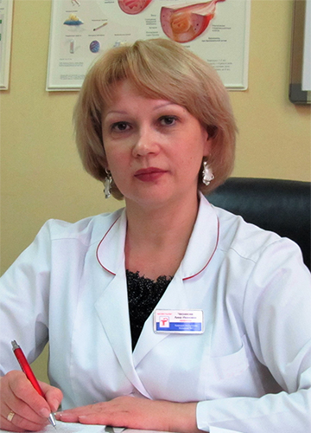
Член рабочей группы
Анна Ивановна Чесникова
д.м.н., профессор, Член Правления РКО, Член Правления ОССН, главный внештатный терапевт Южного федерального округа РФ, Председатель Ростовского областного научно-медицинского общества терапевтов, профессор кафедры внутренних болезней №1 РостГМУ
г. Ростов-на-Дону

